Slide 1
Windows 2016 Server
Essentials LES 4

Slide 2
Policies
Beperkingen op user of computer niveau
Policies gelden op OU’s maar ENKEL op users of computers, niet op groepen
Policies zijn afhankelijk van besturingssysteem
User policies:
Uitgevoerd NA aanloggen user
Op user niveau beperkingen (gelden dus niet na afloggen)
Logon scripts en logoff scripts altijd op user niveau
Beperking geldt op elk toestel waarop de user aanlogt
Computer policies
Uitgevoerd tijdens OPSTARTEN van de computer
Blijven gelden bij elke user die aanlogt op dezelfde pc
Beperking geldt enkel op dat toestel maar voor alle users die op dat toestel aanloggen

Slide 3
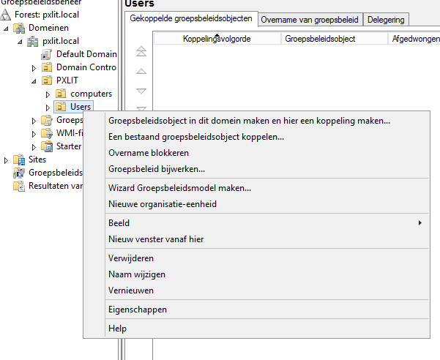
Groepsbeleidsbeheer (Policy Manager)
Hoe instellen?
Policy op user niveau of computer niveau
Elke afzonderlijke OU kan worden één of meerdere policies hebben
Policies staan onder map groepsbeleidsopjecten (policy objects)
Bestaande policies link je vanuit een OU naar de policy objects
Starter policies zijn policies die letterlijk gekopieerd worden van waaruit je verder kan werken
Notes:
Beperk 1 policie tot 1 functionaliteit

Slide 4
Policies
Plaats computer policies op een OU die computers bevat
Plaats user policies op een OU die users bevat
Policies worden overgeerft maw plaats een policy op één ou en deze geldt voor alle ou’s binnen deze ou (dus ook voor alle users/computers die daarin zitten).
Computer policies worden niet op users toegepast, en andersom
Policies kunnen geblokkeerd worden per OU -> blokkeert alle policies voor die OU

Slide 5
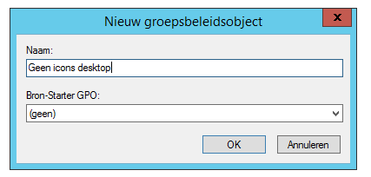
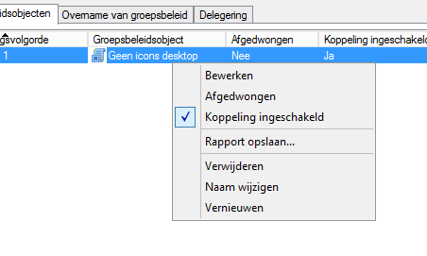
Policies maken
Selecteer groepsbeleidsobject in dit domein maken…
Geef policy een duidelijke naam
Doe rechtermuisknop bewerken

Slide 6
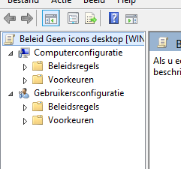
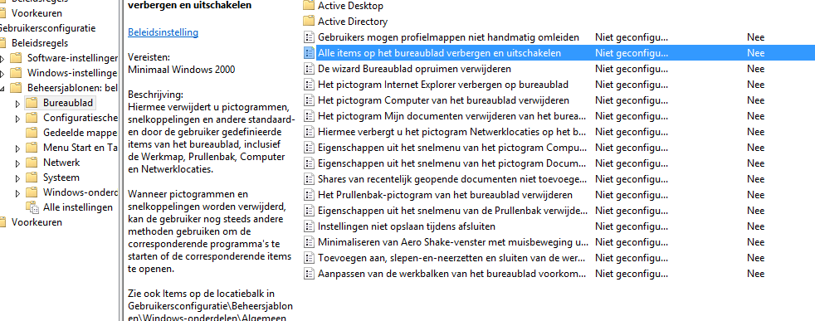
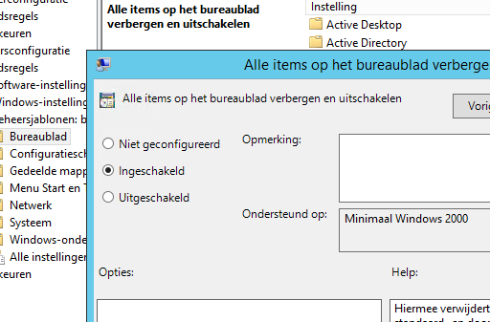
Policies maken
Selecteer computer- of gebruikerspolicy
Geef policy een duidelijke naam
Doe rechtermuisknop bewerken
Selecteer de policy die je wil beperken
Selecteer ingeschakeld

Slide 7
Policies testen
Voor user policies moet je de user uitloggen en terug aanloggen
Gebruik gpupdate /force om alle policies te verversen
Voor computer policies moet je REBOOTEN!

Slide 8
Opdracht
Maak een policy die alle icoontjes van desktop verwijdert voor een user van Marketing
Maak een policy die configuratiescherm blokkeert voor een user van Boekhouding
Maak een policy die de C- schijf blokkeert voor een user van Sales
Maak een policy die de Internet Explorer homepage verandert naar www.pxl.be voor ALLE users
Zorg dat de fileserver voor alle users gekoppeld is aan een F: schijf.
Pas het wachtwoord beleid aan voor alle users zodat ze GEEN complex wachtwoord nodig hebben en min 4 tekens. Ze mogen altijd alle wachtwoorden herbruiken en hoeven nooit hun wachtwoord te veranderen.

Slide 9
Opdracht
Zoek een jpg achtergrond op je client en kopieer deze richting server.
Maak een vaste achtergrond policy (active desktop) voor elke gebruiker.
Test dit.

